Slide 1
Workshop ”Byg en graf”

Slide 2
velkommen
I skal:
Tænde jeres computer
Åbne skabelonen, som I har fået tilsendt – enten med eller uden formler!
Tænke på en indikator, som I bruger i jeres LKT-team, det kan være en proces- eller en resultatindikator
Har I problemer med noget af ovenstående,
så råb op!
Notes:
De kan enten oprette en kopi af arket, hvor alle formler slettes

Slide 3
Processen
Dataindsamling Struktureret samling af data, så de opfylder vores behov i den videre proces
Databearbejdning Klargøring af data til datapræsentation og –analyse på en ”fremtidssikret” måde
Datafremstilling Kurvediagram
(Dataanalyse) Seriediagram (eller kontroldiagram) med parametre og grænseværdier

Slide 4
Et par kommentarer til excel
Brug af $ i formler låser en reference:
$A2 låser kolonnen!
A$2 låser rækken!
$A$2 låser cellen! ← bruges her særligt til ”områder”, dvs. fixerede kolonner af celler.
Det er vigtigt, når vi skal kopiere vores formler til andre celler i arket!
Brug af ; og :
Terminologi på de følgende slides:
”Observation”,”Serie” og ”Medianen” – enkelte celler
”Område” – flere celler

Slide 5
1. Dataindsamling
Krav til dataindsamlingen
The bare necessities… og lidt til!
Tæller
Nævner
Dato/Tidspunkt
Evt. Kommentar
To forskellige udgangspunkter for dataindsamling – enkeltobservationer eller flere observationer.

Slide 6
2. Databearbejdning
Klargøring af data
Aggregering/samling af data
Første dag i ugen: =”Dato”-UGEDAG(”Dato”;3) Første dag i måneden:
=”Dato”-DAG(”Dato”)+1
Værdien af tæller for målepunkt: =TÆL.HVIS(”Område”;”Kriterium”) Værdien af nævner for målepunkt:
=SUM.HVIS(”Område”;”Kriterium”;”Sumområde”)

Slide 7
2. DataBearbejdning
Beregning af indikator og median
=HVIS(”Nævner”>0;”Tæller”/”Nævner”;IKKE.TILGÆNGELIG())
={MEDIAN(HVIS(ER.TAL(“Indikatorområde”);”Indikatorområde”))}
Arrayformel {} afsluttes med Ctrl+Shift+Enter og tillader komplekse beregninger uden mellemregninger

Slide 8
3. datapræsentation
Kurvediagram med:
Titel med forklaring af indikator og område
Indikatorakse, der angiver de værdier, indikatoren kan antage (fx procent, antal, timer etc.)
Tids- eller sekvensakse med benævnelse
Målepunkter for indikator
Medianen for målepunkterne
Punkter på medianen som egen serie: =HVIS(”Observation”=”Medianen”;”Medianen”;IKKE.TILGÆNGELIG())

Slide 9
4. Dataanalyse
Behov:
1. Antal brugbare observationer, 2. Længste serie, 3. Antal kryds, 4. Grænseværdier for længste serie og antal kryds
Antal brugbare observationer:
Antal observationer:
=TÆL(”Indikatorområde”)
Antal observationer på medianen:
=TÆL(”Punkter på medianen-område”)
Beregn antallet af brugbare observationer

Slide 10
4. Dataanalyse
Længste serie:
Serie – er observationen over eller under medianen (+/-)? Hvis den ligger på medianen, hører den til observationen før:
=HVIS(”Observation”=”Medianen”;”Serie ovenfor”;FORTEGN(”Observation”-”Medianen”))
Serielængde – hvilket nummer i serien er observationen?:
=HVIS(”Observation”=”Medianen”;”Serielængde ovenfor”;HVIS(”Serien”=”Serien ovenfor”;”Serielængde ovenfor”+1;1))
Længste serie:
=MAKS(HVIS(ER.TAL(”Serielængdeområde”);”Serielængdeområde”))

Slide 11
4. Dataanalyse
Antal kryds:
Kryds – sker der en krydsning af medianen?
=HVIS(”Serie”<>”Serie ovenfor”;1;0)
Antal kryds:
{=SUM(HVIS(ER.TAL('Aggregering ugebasis'!$M$3:$M$46);'Aggregering ugebasis'!$M$3:$M$46))}
Grænseværdier for længste serie og kryds:
Længste serie:
=AFRUND(LOG(”Antallet af brugbare observationer”;2)+3;0)
Antal kryds:
=KRITBINOM(”Antallet af brugbare observationer”-1;0,5;0,05)

Slide 12
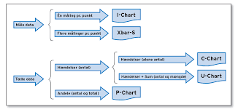
Next step…
Kontroldiagrammer
Og ellers er der hjælp at hente i Dr. Anhøjs kontrolkortinator:
https://anhoej.shinyapps.io/qicharts/

Slide 13
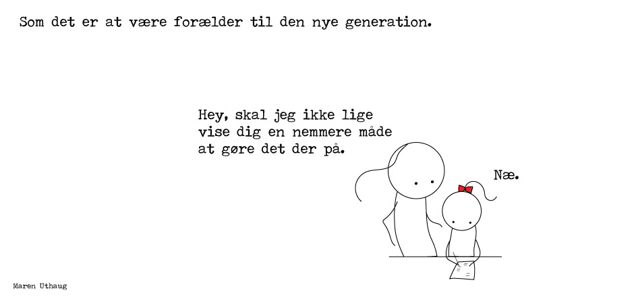
Tak for nu!
Kast jer ud i det…
anne-marie.blok.hellesoee@regionh.dk
jacob.anhoej@regionh.dk
Vi er tossede med data!

